Slide 1
Принцип открытости/закрытости
Open closed – класс закрыт для модификации - уже написанный и протестированный код мы не трогаем. То есть мы не залазим внутрь класса, не редактируем его файл. но открыт для расширения - мы можем добавить новое поведение, но через новые классы / новые реализации интерфейсов, а не через правки старого.
Notes:
Слайд текст+картинка
Нажмите на заполнитель с картинкой и подгрузите ваше изображение
При необходимости подвижные элементы можно перемешать или дублировать/копировать
Ссылка на библиотеку картинок на слайде 7

Slide 2

Примеры
Это сотрудник Т-Банка, который отправляет денежные отчеты
На основе одних и тех же данных нужно делать разные отчёты:
Для руководителей – собрать все данные по всей прибыли за месяц.
Для разработчиков – собрать данные по тому, сколько денег было потеряно из-за сбоев.
Для продуктов – собрать данные по тому, сколько принес прибыли каждый проект.
Notes:
Слайд текст+картинка
Нажмите на заполнитель с картинкой и подгрузите ваше изображение
При необходимости подвижные элементы можно перемешать или дублировать/копировать
Ссылка на библиотеку картинок на слайде 7

Slide 3
Примеры
Сегодня этих отчётов три. Завтра попросят:
отчёт для аналитиков (прибыль по дням),
отчёт для других разработчиков (сколько принес каждый сервис).
Notes:
Слайд текст+картинка
Нажмите на заполнитель с картинкой и подгрузите ваше изображение
При необходимости подвижные элементы можно перемешать или дублировать/копировать
Ссылка на библиотеку картинок на слайде 7

Slide 4

Примеры
В итоге:
Каждый раз приходим к одному бедному сотруднику и добавляем правила формирования нового отчета
Со временем на столе сотрудника появится огромная стопка бумаг с правилами формирования для каждого типа отчет и будет очень грустно(
Notes:
Слайд текст+картинка
Нажмите на заполнитель с картинкой и подгрузите ваше изображение
При необходимости подвижные элементы можно перемешать или дублировать/копировать
Ссылка на библиотеку картинок на слайде 7

Slide 5
Примеры
Как фиксить:
Например отдельные сотрудники Или можно задать единый шаблон с полями:
Месяц
Список операций в формате день-прибыль
Если кому-то нужны дополнительные поля (например сумма за весь период), то можем сначала сформировать отчет по шаблону, а потом просто 1 поле дописать
Notes:
Слайд текст+картинка
Нажмите на заполнитель с картинкой и подгрузите ваше изображение
При необходимости подвижные элементы можно перемешать или дублировать/копировать
Ссылка на библиотеку картинок на слайде 7

Slide 6
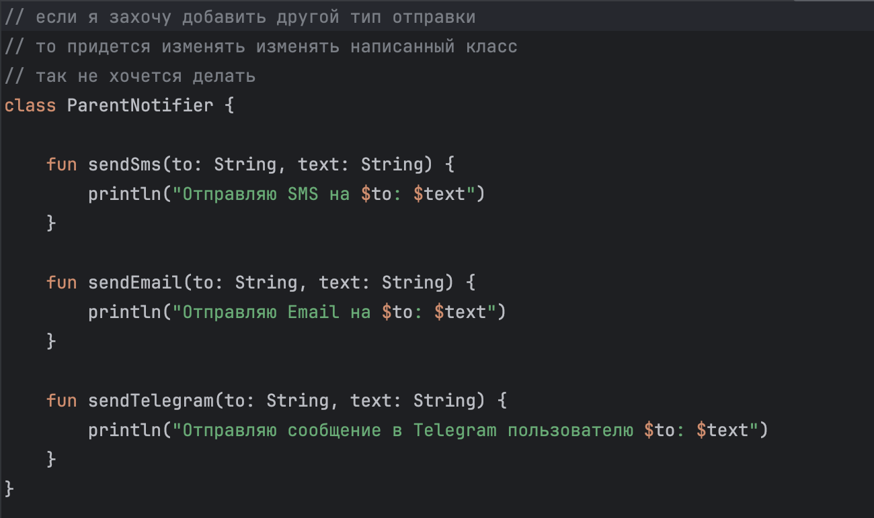
Open Closed Principle
Условие
Сюда скрин и рассказываем что вам дано
Notes:
Слайд текст+картинка
Нажмите на заполнитель с картинкой и подгрузите ваше изображение
При необходимости подвижные элементы можно перемешать или дублировать/копировать
Ссылка на библиотеку картинок на слайде 7

Slide 7
Проблемы
Проблемные места:
Возможны только 3 вида отправки
Нельзя добавить другие виды без изменения внутренности класса
Notes:
Слайд текст+картинка
Нажмите на заполнитель с картинкой и подгрузите ваше изображение
При необходимости подвижные элементы можно перемешать или дублировать/копировать
Ссылка на библиотеку картинок на слайде 7

Slide 8
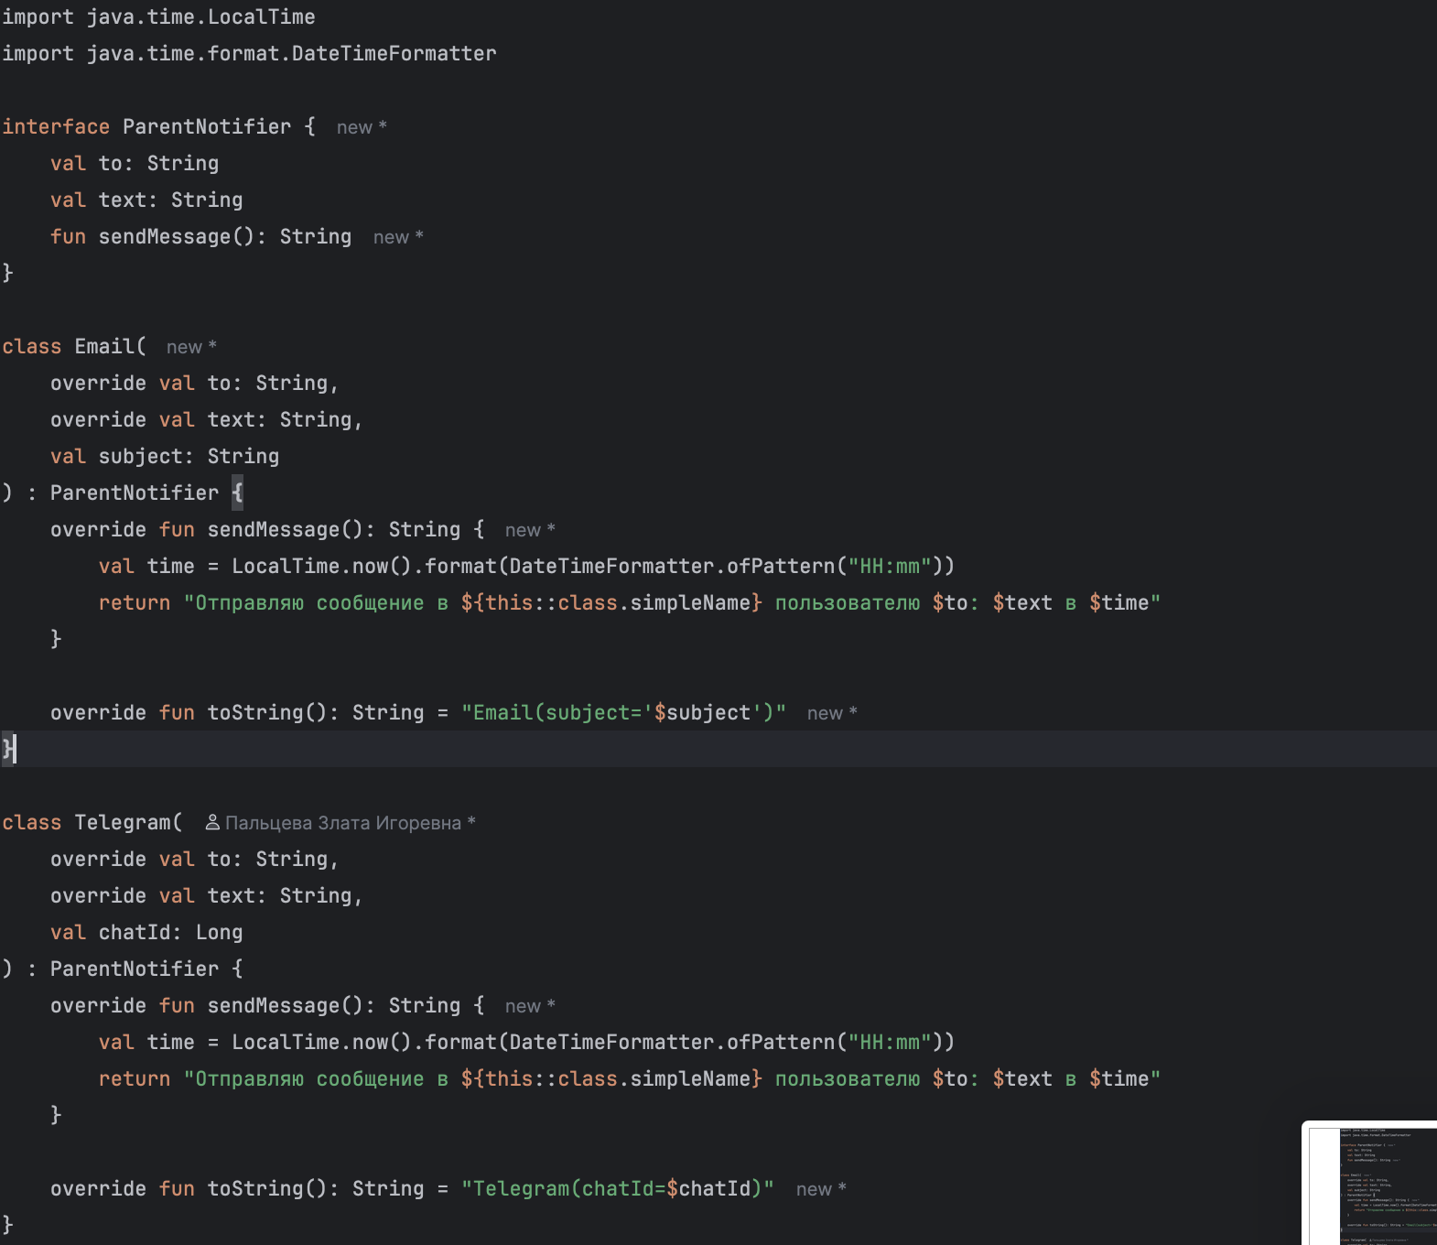
Решения
Notes:
Слайд текст+картинка
Нажмите на заполнитель с картинкой и подгрузите ваше изображение
При необходимости подвижные элементы можно перемешать или дублировать/копировать
Ссылка на библиотеку картинок на слайде 7

Slide 9
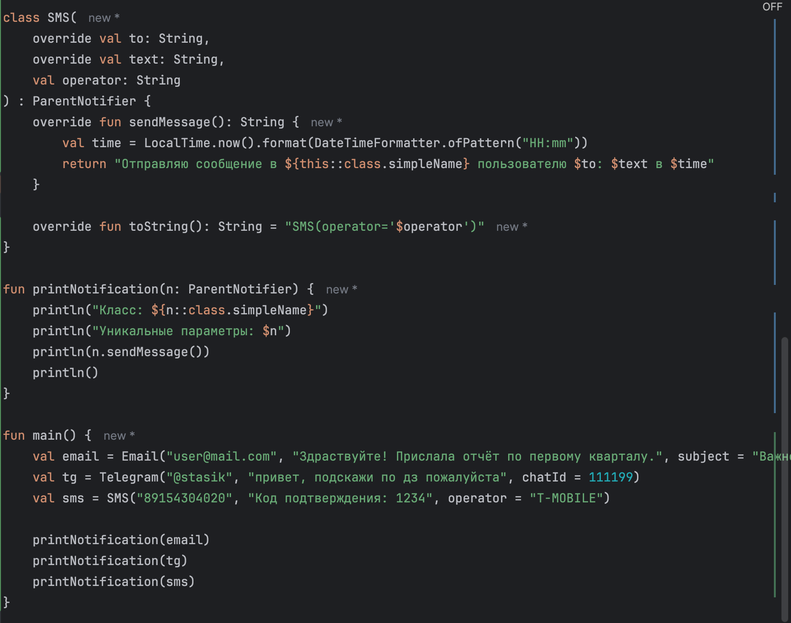
Решения
Notes:
Слайд текст+картинка
Нажмите на заполнитель с картинкой и подгрузите ваше изображение
При необходимости подвижные элементы можно перемешать или дублировать/копировать
Ссылка на библиотеку картинок на слайде 7

